Slide 1
JTree

Slide 2
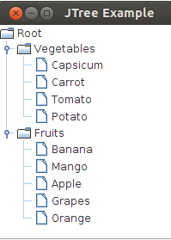
JTree
Es un componente con el cual es posible presentar información de manera jerárquica.
Esta compuesto por elementos llamados nodos. Tiene un nodo raíz que es de donde dependen todos los demás. Luego tiene nodos hijos o ramas y finalmente están los llamados hojas.
Todo nodo puede tener “hijos”, aquellos que no los tienen son los denominados hojas.
Cada nodo se representa de manera diferente.
La clase necesaria para usar esto es: DefaultMutableTreeNode
(import javax.swing.tree.DefaultMutableTreeNode;)

Slide 3
JTree
Para crear el árbol se le debe añadir al constructor el nodo raíz, ya que este contiene toda la información.
JTree nombre= new JTree(nodoraíz);
Es necesario primero establecer el nodo raíz para luego poder hacer que este herede otros.
DefaultMutableTreeNode nombre = new DefaultMutableTreeNode(“título carpeta");
Para generar los nodos hijos se usa lo mismo, únicamente debes añadir el nodo al raíz.
Nombreraíz.add(nombrehijo);

Slide 4
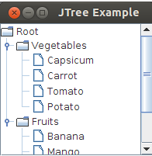
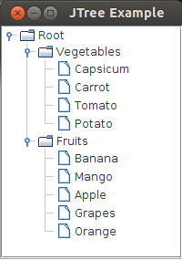
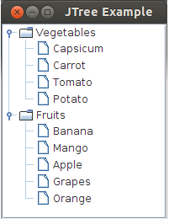
JTree
Scrollpane: add(new JScrollPane(nombre árbol));
Root Handles: nombre árbol.setShowsRootHandles(true);
Hiding Root Node: nombre árbol.setRootVisible(false);

Slide 5
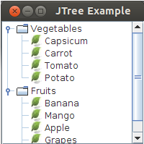
JTree
Changing visual icons:
ImageIcon imageIcon = new ImageIcon(TreeExample.class.getResource("/leaf.jpg"));
DefaultTreeCellRenderer renderer = new DefaultTreeCellRenderer();
renderer.setLeafIcon(imageIcon);

Slide 6
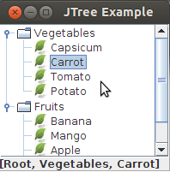
JTree
Set Event Handlers:
tree.getSelectionModel().addTreeSelectionListener(new TreeSelectionListener() {
@Override
public void valueChanged(TreeSelectionEvent e) {
selectedLabel.setText(e.getPath().toString());
}
});

